Slide 1
Hiperspektral Görüntülerde Bağlama Duyarlı Dikkat Ağı (CAAN) İle İçerik Tabanlı Görüntü Alımı
BIL 495
İkinci İzleme
Ahmed Semih ÖZMEKİK
Proje Danışmanı: Prof. Dr. Erchan Aptoula
Aralık 2020
Notes:
1

Slide 2
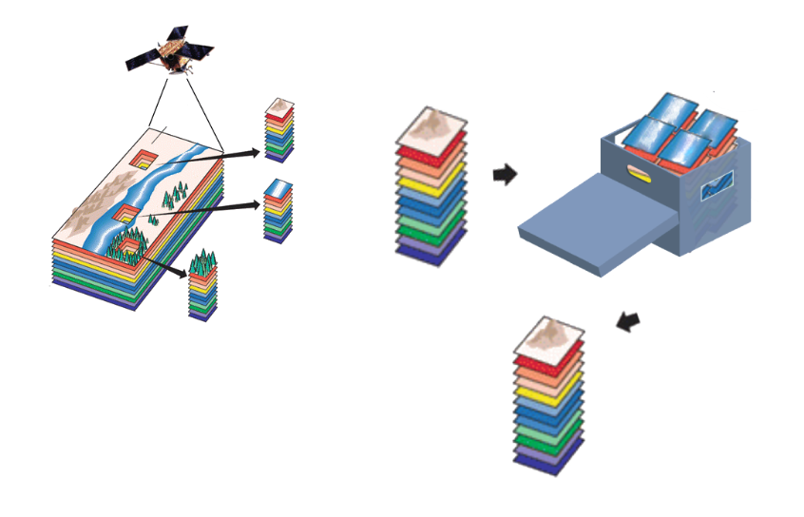
Proje Şeması ve Tanımı
Hiperspektral görüntüler uzayında, bir görüntü ile arama yaparak koleksiyondan sorgu görüntüye en çok benzeyen görüntünün alımını gerçekleştiren program yapmaktır.
2

Slide 3
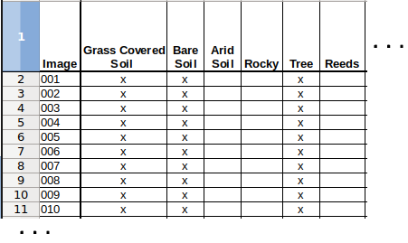
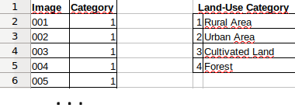
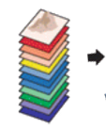
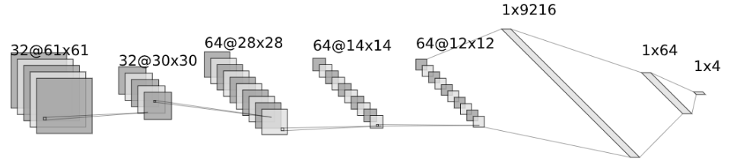
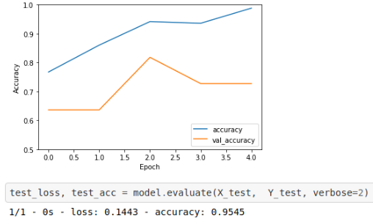
Yapılanlar
Veri kümemizde toplamda 216 görüntü ve her bir görüntüde 119 bant bulunmaktadır. Her bir görüntü, birden çok arazi örtüsü sınıfı (29 sınıf) ve bir arazi kullanım sınıfı (4 ayrık sınıf) ile etiketlenmiş olarak bulunmaktadır.
%80’i (172) eğitim, %5’i (11) doğrulama, %5’i (11) test kümesi olarak ayrılmış ve CNN mimarisine sahip derin ağda, eğitim 4 ayrık sınıf ile yapılmıştır.
3

Slide 4
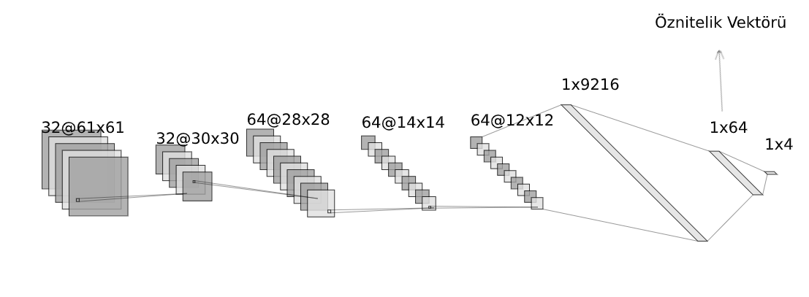
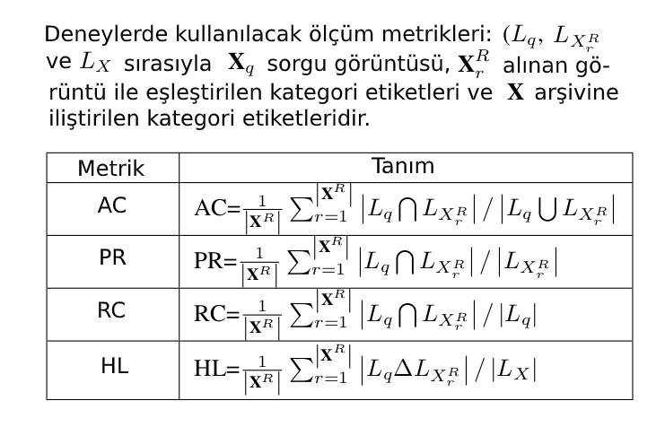
Yapılanlar
CNN ağındaki şekilde gösterilen katman öznitelik vektörü olarak alınmıştır.
Geri erişim sistemi, görüntü vektörü uzayında mesafe ölçütü öklid uzaklığı olarak belirlenmiş ve gerçeklenmiştir. Geri erişim esnasında kullanılacak olan benzerlik ölçütleri referans çalışmalardan hareketle belirlenmişti ve gerçeklemeleri yapıldı.
4

Slide 5
Yapılanlar
Sistem | Perfomans Metrikleri
 | AC (%) | PR (%) | RC (%) | HL
CNN | 57.12 | 76.29 | 73.71 | 4.75
[2] | 61.09 | 77.54 | 74.70 | 4.67
Hedef | 65+ | 80+ | 80+ | 4-
Başarım hesaplanırken tüm etiketler kullanılmıştır. Skor metrikleri, toplamda 29 etiketlik uzayda sorgu ve sonuç görüntülerinin sahip olduğu etiket kümelerinin kesişimi, birleşimi, farkı gibi küme işlemleri etrafında şekillenmektedir.
Geri erişim sisteminde bir sorgu için en yakın 5 görüntü sonucu verilmektir. 216 görüntünün her biri için bir sorgu gerçekleştirilmiş ve gelen skorların ortalaması alınmıştır.
.
5

Slide 6
Yapılacaklar (Son Sunum)
Amacımız hedeflediğimiz skorlara ulaşmaktır.
Öznitelik vektörünün görüntüyü temsil edebilirliği üzerinde çalışarak model geliştirilecektir.
Bant genişliğini değerlendiren 3B bir model geliştirilecektir
Geri erişim sisteminin sonuçlarını eniyilemek üzere derin ağ mimarisi ile oynanacaktır.
Bu aşamadaki deneylerde, farklı hiperparametreler ve konfigürasyonlarda modeller test edilerek, ince ayarlar yapılarak sonuçlar kaydedilecektir.
Son olarak CAAN ağı gerçeklenerek sonuçlar kaydedilecektir.
Çalışmalar ve kayıtlar raporlandırılacaktır.
6

Slide 7
Kaynaklar
[1] https://github.com/drh0use1/cse495-graduation-project
[2] Omruuzun, F., Demir, B., Bruzzone, L., & Cetin, Y. Y. (2016). Content based hyperspectral image retrieval using bag of endmembers image descriptors. 2016 8th Workshop on Hyperspectral Image and Signal Processing: Evolution in Remote Sensing (WHISPERS).
7

